Slide 2
Desde la DRELM se viene impulsando la construcción de un nuevo Modelo de Gestión Escolar Autónoma (MGEA), basado en la escuela de la confianza, que promueva el fortalecimiento de la autonomía de las escuelas y les permita alcanzar mejores resultados. Fortalecer la gestión de las instituciones educativas de Lima Metropolitana desde el

Slide 3
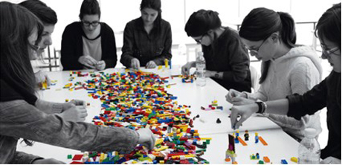
Para la construcción de esta propuesta se ha tomado en cuenta:
La normativa vigente (Ley general de educación, Guía para la gestión escolar, Guía de elaboración PEI-PAT)
Aportes de jefes y Especialistas de UGEL (recogidos en un taller regional)
Aportes de docentes y directores de IIEE (recogidos en 07 talleres, uno por UGEL)
Experiencias exitosas internacionales (países con altos logros en evaluaciones internacionales: Finlandia, Singapur, Corea del Sur, España y Chile)
Experiencias exitosas desarrolladas en Lima Metropolitana (visitas in situ a IIEE con logros en su gestión, en coordinación con las UGEL)

Slide 4
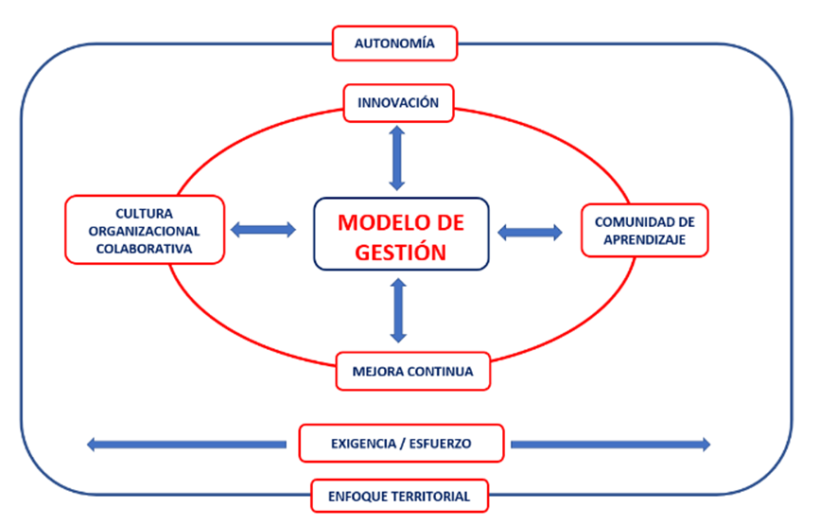
Principios del modelo
Autonomía
Cultura organizacional colaborativa
Innovación
Exigencia académica/esfuerzo
Comunidad de aprendizaje
Mejora continua
Enfoque territorial

Slide 5
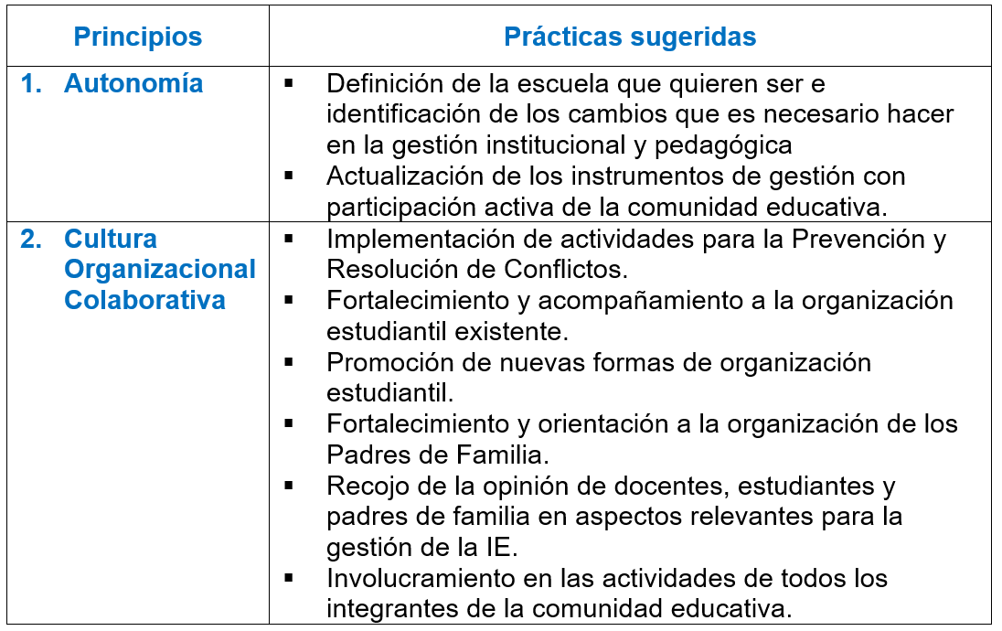
¿Cómo trabajar los Principios del Modelo?
La implementación del Modelo de Gestión Escolar supone la adopción y desarrollo de un conjunto de prácticas que pongan en marcha los principios identificados. A continuación, presentamos algunas sugerencias de prácticas a implementar:

Slide 6
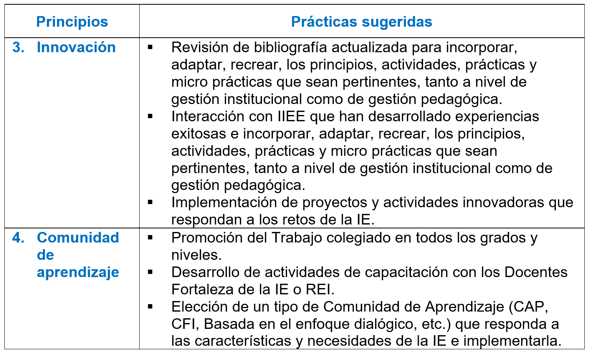
¿Cómo trabajar los Principios del Modelo?

Slide 7
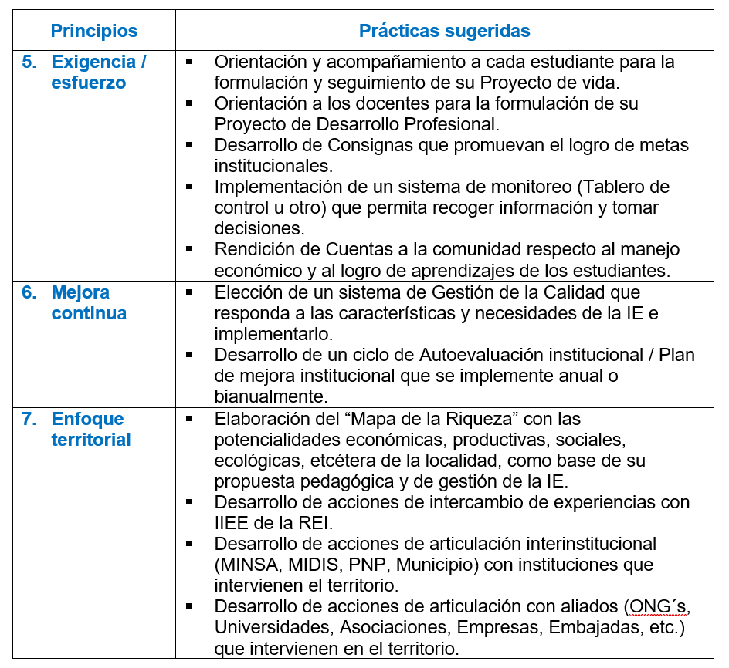

Slide 8
Ejemplo
PRINCIPIO | PRÁCTICA | ACTIVIDADES
BUEN CLIMA INSTITUCIONAL | Implementación de actividades para la Prevención y Resolución de Conflictos. | Identificación del problema (Analizar “Las tres P” Problema-Procesos-Personas) Organizarse e investigar sobre el tema Plantear propuesta para abordar el problema con participación Comunidad Educativa Elaborar Línea de base Implementación de propuesta Monitorear la implementación Evaluación

Slide 9
Ejemplo
PRINCIPIO | PRÁCTICA | ACTIVIDADES
COMUNIDAD DE APRENDIZAJE | Elección e implementación de una Comunidad de Aprendizaje Profesional | Sensibilización a los docentes Diagnóstico de necesidades formativas y logros de aprendizaje Planificación Ejecución Seguimiento y evaluación

Slide 10
Fases para la implementación del MGEA
La implementación del Modelo de Gestión Escolar Autónoma debe ser un proceso motivador, participativo y progresivo en el que los distintos integrantes de la Comunidad educativa vayan aportando, a partir del diálogo y la reflexión, a la construcción de su propio modelo.
Este proceso, consideramos, debe desarrollarse en cuatro momentos: Soñar, Generar condiciones, Implementar y Evaluar.

Slide 11
1. Soñar
En esta etapa la IE debe vislumbrar la escuela que quiere ser y qué cambios tiene que implementar para lograrlo. Debe plantearse si hay formas diferentes y mejores de gestionar la IE y si hay formas más eficientes para promover los aprendizajes de los estudiantes.
Fruto de esta reflexión deben atisbarse nuevas formas de organización, nuevas estrategias y metodologías y/o nuevas formas de relacionarse.
En esta etapa es necesario incorporar la voz y opinión de los estudiantes y la de los padres de familia.

Slide 12
2. Generar condiciones
Luego de la sensibilización con la Comunidad educativa, el siguiente paso es generar las condiciones para la implementación. En esta etapa se debe:
Actualizar los instrumentos de gestión (PEI, PAT, PCI, RI) incorporando las acciones identificadas para la implementación del modelo.
Identificar los requerimientos o condiciones necesarias para inplementar los cambios.
Por ejemplo, si una IE decide adoptar aulas funcionales para fortalecer el desarrollo de competencias específicas (aula de comunicación, aula de ciencias, aula de arte, etc.), esto supone, entre otras cosas: habilitar ambientes, proveer el mobiliario, realizar inducción a los docentes para el óptimo aprovechamiento de los espacios, establecer horarios, elaborar orientaciones para los estudiantes, etc.

Slide 13
3. Implementar
La implementación de una primera etapa debe desarrollarse entre agosto y diciembre de 2022.
Se debe establecer un conjunto de indicadores y metas a alcanzar.
Se debe desarrollar una Línea de base (LdB) con indicadores medibles y que recoja, también, la percepción de docentes, estudiantes y padres de familia.
Una segunda fase debe desarrollarse desde el primer día hábil del año 2023. Es necesario planificarla con detalle estableciendo indicadores y organizando un sistema de monitoreo y de soporte a la toma de decisiones.

Slide 14
4. Evaluar
Desarrollada la primera fase en el 2022, es necesario hacer una evaluación de la implementación, identificando factores de éxito (que expliquen porqué se obtuvo los resultados esperados) y lecciones aprendidas (que permitan identificar las razones o dificultades que determinaron un logro parcial o la ausencia de logros).
La implementación debe evaluarse al menos trimestralmente, para garantizar que su ejecución se desarrolle conforme a lo programado y se alcancen las metas planteadas.
Una vez hecho el balance se debe reajustar la propuesta y cronogramar las actividades a desarrollar en la segunda fase.
Debe hacerse sobre la base de indicadores y la LdB, contar con instrumentos adecuados.

Slide 15
CRONOGRAMA 2022
FASE | AGO | SET | OCT | NOV | DIC
Soñar | X
Generar condiciones | X
Implementar |  | X | X | X
Evaluar |  |  |  |  | X

Slide 16
CRONOGRAMA 2023
FASE | M | A | M | J | J | A | S | O | N | D
Soñar | X
Generar condiciones | X
Implementar |  | X | X | X | X | X | X | X | X
Evaluar |  |  | X |  |  | X |  |  |  | X

Slide 17
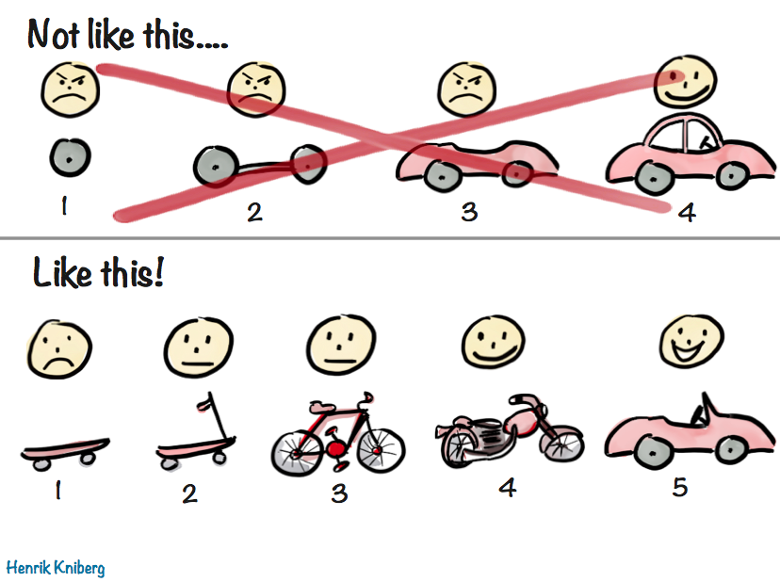
Tenemos que iniciar el cambio hoy

Slide 18
…
gracias.

